Slide 1

Notes:
원본 1번 슬라이드 · 표지 — GO-TO TUNA
이 샘플은 형식·디자인 규칙을 읽기 위한 참조용 렌더 이미지입니다. 텍스트는 이미지에 포함되어 있으므로 복사할 수 없습니다 — 규칙을 눈으로 읽어 언어로 정리하는 것이 실습 3의 첫 단계입니다.

Slide 2
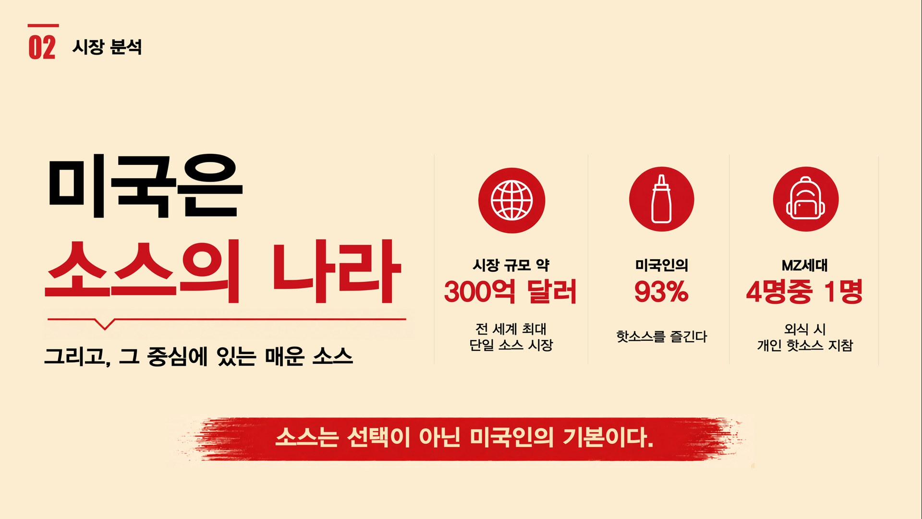
Notes:
원본 3번 슬라이드 · 02 시장 분석
이 샘플은 형식·디자인 규칙을 읽기 위한 참조용 렌더 이미지입니다. 텍스트는 이미지에 포함되어 있으므로 복사할 수 없습니다 — 규칙을 눈으로 읽어 언어로 정리하는 것이 실습 3의 첫 단계입니다.

Slide 3
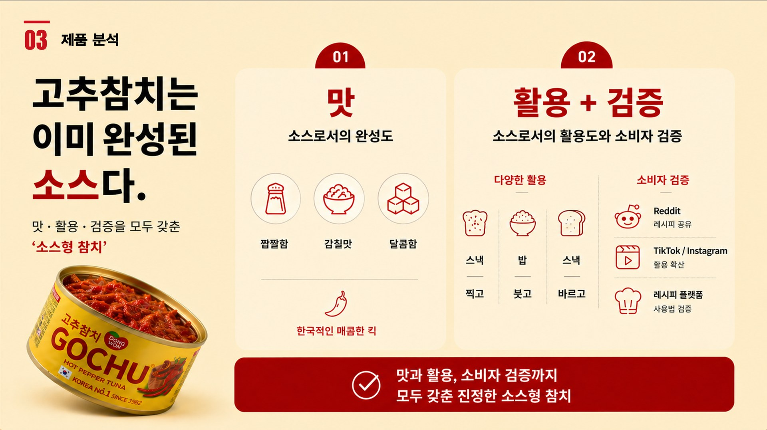
Notes:
원본 4번 슬라이드 · 03 제품 분석
이 샘플은 형식·디자인 규칙을 읽기 위한 참조용 렌더 이미지입니다. 텍스트는 이미지에 포함되어 있으므로 복사할 수 없습니다 — 규칙을 눈으로 읽어 언어로 정리하는 것이 실습 3의 첫 단계입니다.

Slide 4
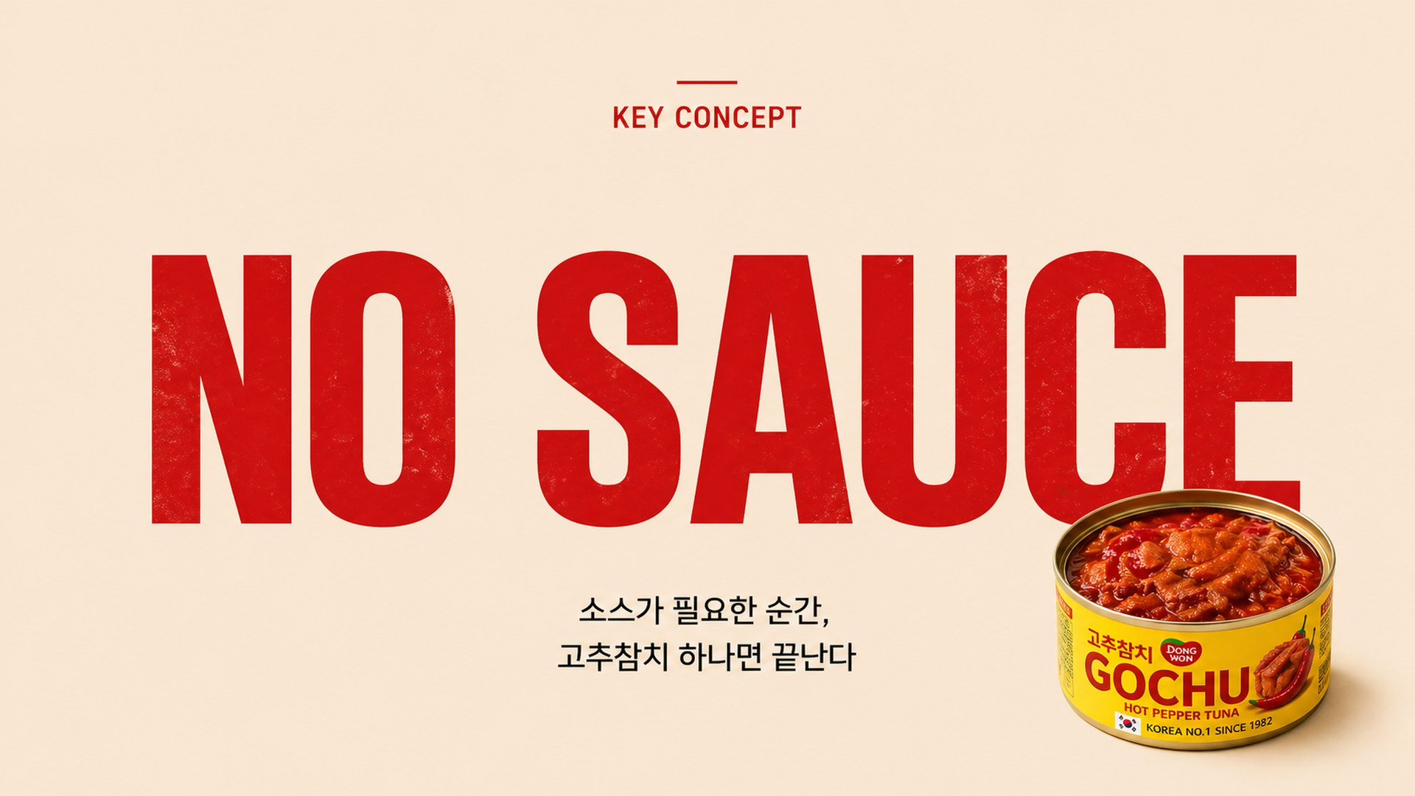
Notes:
원본 6번 슬라이드 · KEY CONCEPT — NO SAUCE
이 샘플은 형식·디자인 규칙을 읽기 위한 참조용 렌더 이미지입니다. 텍스트는 이미지에 포함되어 있으므로 복사할 수 없습니다 — 규칙을 눈으로 읽어 언어로 정리하는 것이 실습 3의 첫 단계입니다.

Slide 5
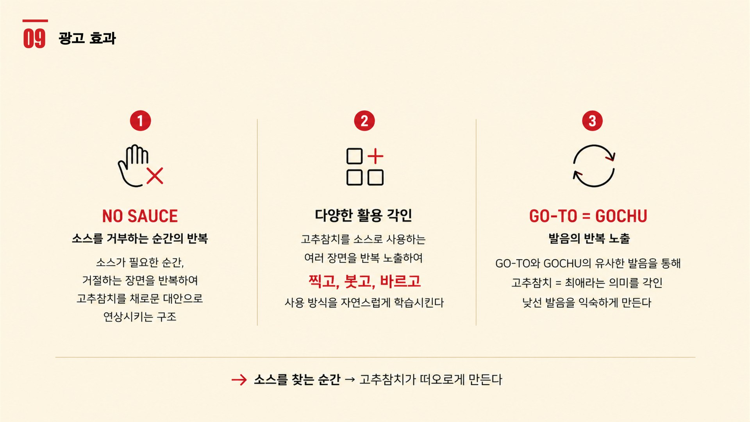
Notes:
원본 9번 슬라이드 · 09 광고 효과
이 샘플은 형식·디자인 규칙을 읽기 위한 참조용 렌더 이미지입니다. 텍스트는 이미지에 포함되어 있으므로 복사할 수 없습니다 — 규칙을 눈으로 읽어 언어로 정리하는 것이 실습 3의 첫 단계입니다.

